Slide 1
Khởi động

Slide 2









1
3
6
7
2
8
4
9
5
ONG VỀ TỔ
10
a
b
d
e
g
m
p
q
r
s

Slide 3
1
4
2
3
cò
bò
cỏ
bó cỏ

Slide 4

TIẾNG VIỆT 1
Bài 7:
Ô ô

Slide 5


Slide 6
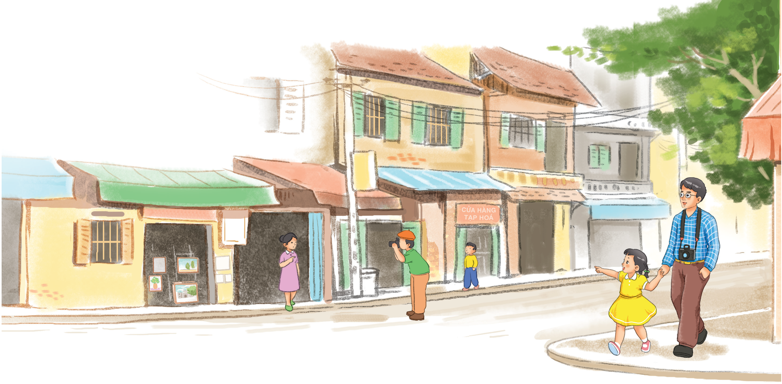

Slide 7

ô
ô
ô
Bố và Hà đi bộ trên hè phố.

Slide 8


Slide 9
ô

Slide 10
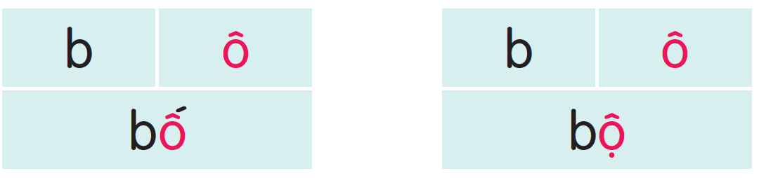

Slide 11




Slide 12
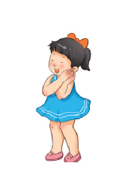
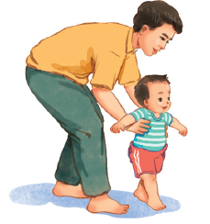
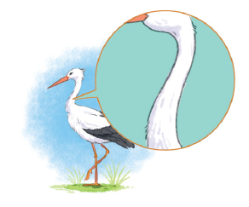
cổ cò
ô
ô
ô
bố
cô bé

Slide 13
ô
bố bổ bộ cô cổ cộ
bố
cô bé
cổ cò

Slide 14

CÙNG THƯ GIÃN NÀO

Slide 15


Slide 16




Slide 17
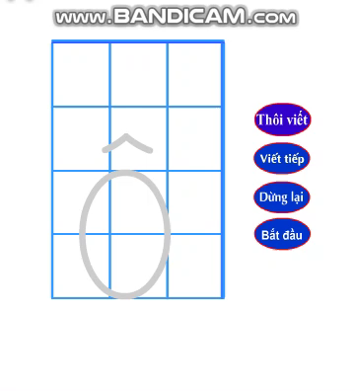

Slide 18
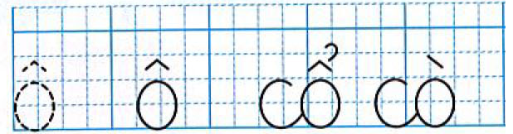

Slide 19
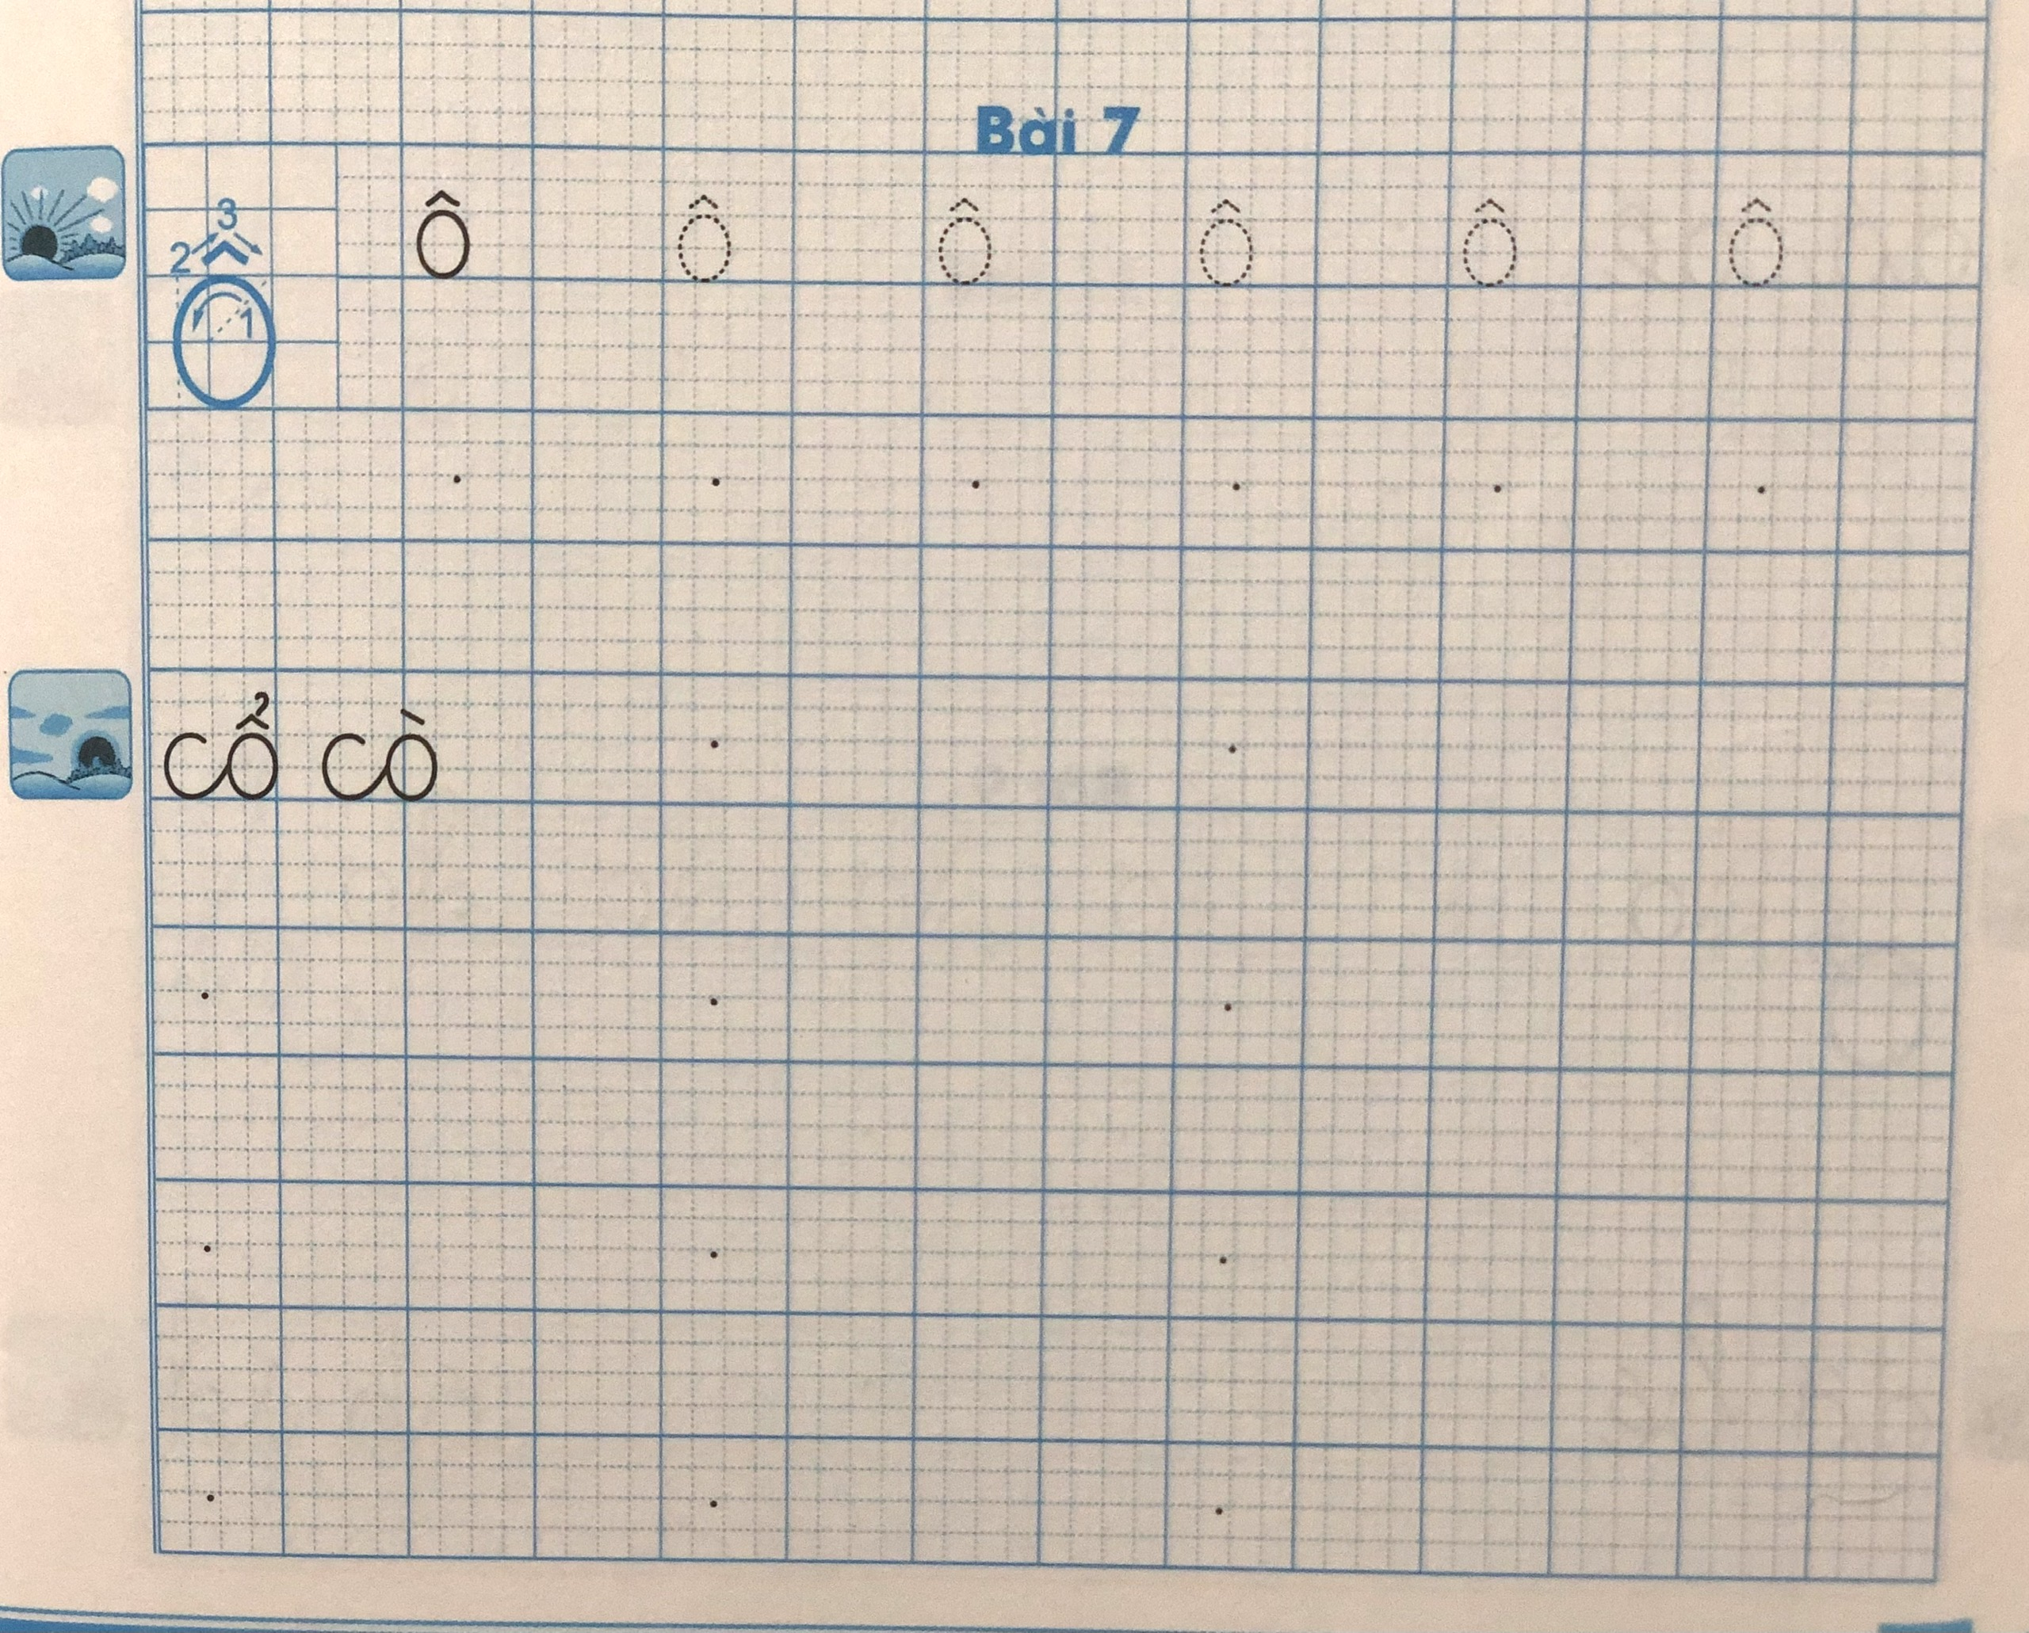


Slide 20


Slide 21
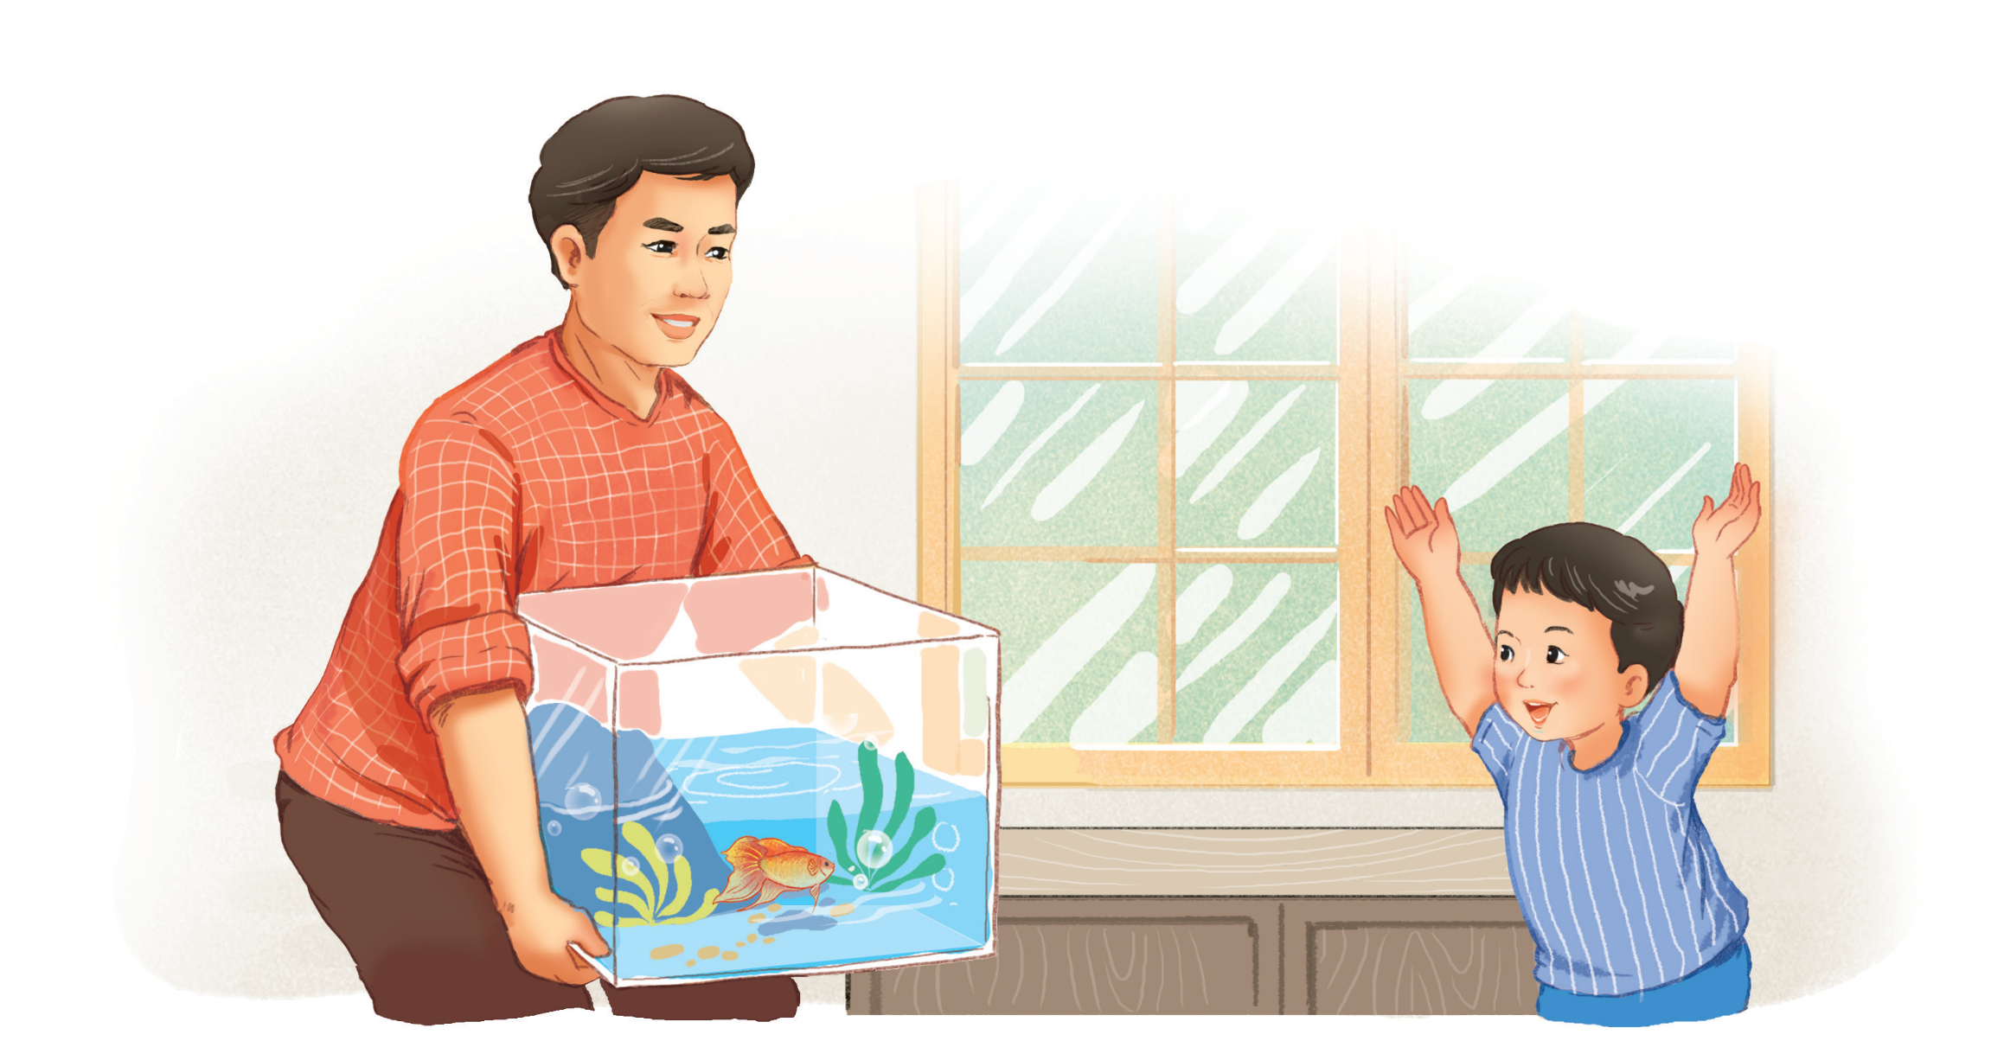
ô
Bố bê bể cá.

Slide 22



Slide 23
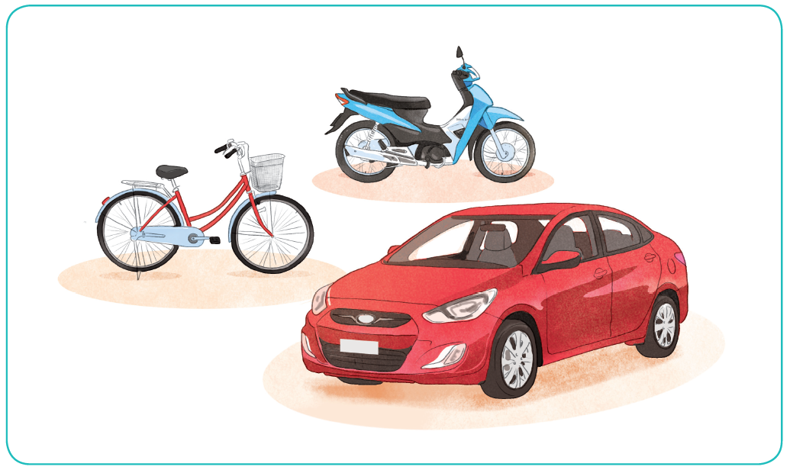
Xe cộ

Slide 24
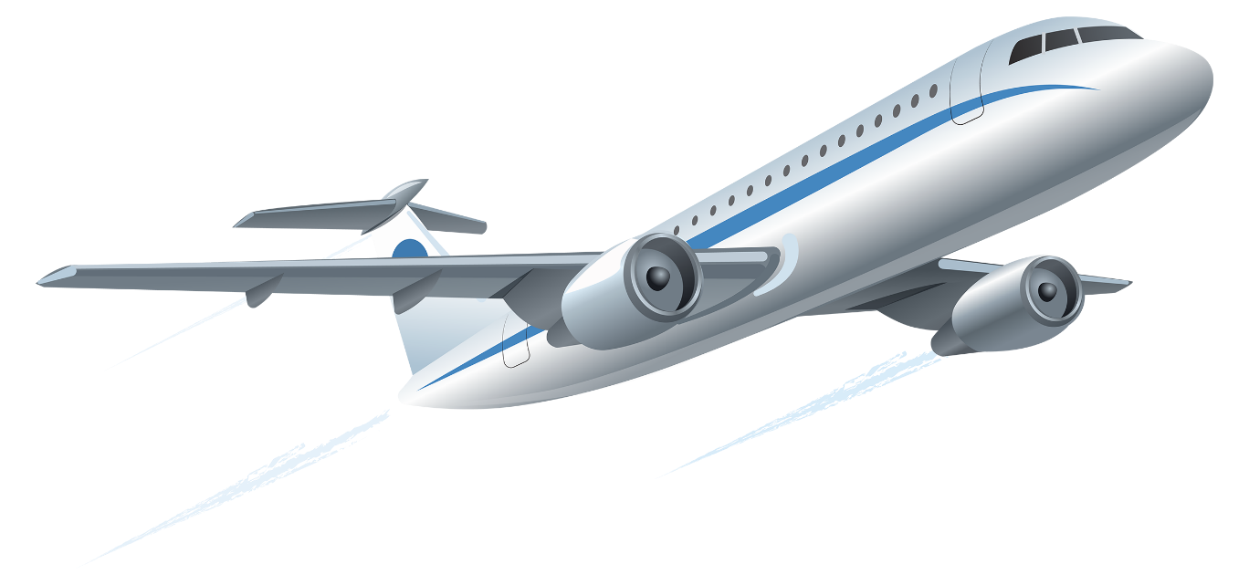
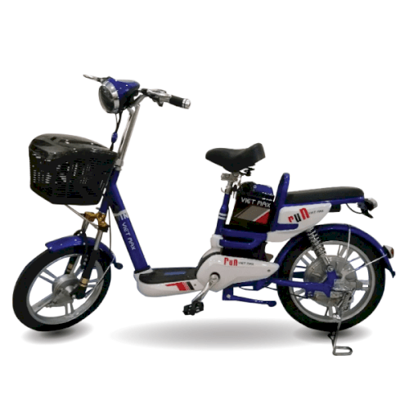
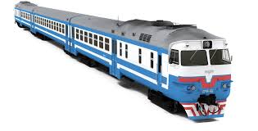
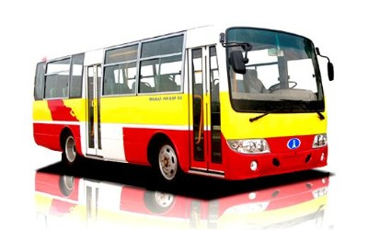

Slide 25

CỦNG CỐ - DẶN DÒ

